Slide 1
Krachten in evenwicht
Hoofdstuk 8: Natuurkunde Overal (havo 5)
versie: september 2018

Slide 2
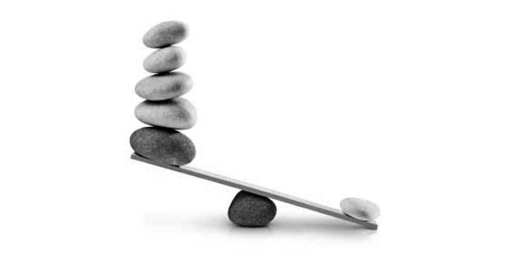
8.1 Draaiende voorwerpen
Na de paragraaf kun je:
  krachten samenstellen tot één resultante
  uitleggen waarom voorwerpen gaan draaien
  uitleggen wat een moment van een kracht is
  momenten berekenen

Slide 3
Evenwicht
Beweging
  verplaatsing van het zwaartepunt
  draaiing om het zwaartepunt
Evenwicht = geen beweging
  geen verplaatsing → geen krachten; F_{som} = 0
  geen draaiing → geen “draaikrachten” ; M_{som} = 0

Slide 4
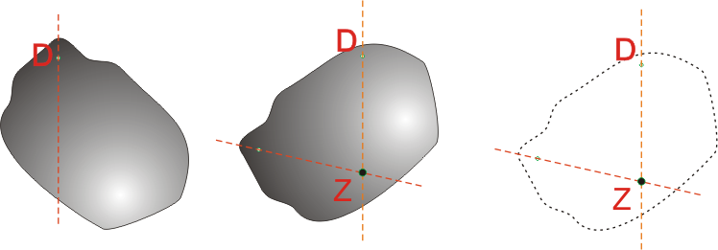
Zwaartepunt Z
zwaartepunt is het snijpunt van de zwaartelijnen
Het “echte” voorwerp en “lege” voorwerp waarbij alle massa is geconcentreerd in het zwaartepunt gedragen zich precies hetzelfde

Slide 5
Krachten optellen
F₁
F_{res} = F₁ + F₂
F₂

Slide 6
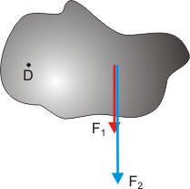
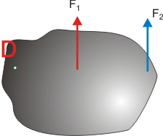
Draaikracht = Moment
Draaikracht berekenen ten opzichte van een draaipunt
Grootte van de draaikracht hangt af van:
  grootte van de kracht
    meer kracht → meer moment
  afstand van de kracht tot draaipunt
    grotere afstand → groter moment
Moment = kracht x arm
M = F x r

Slide 7
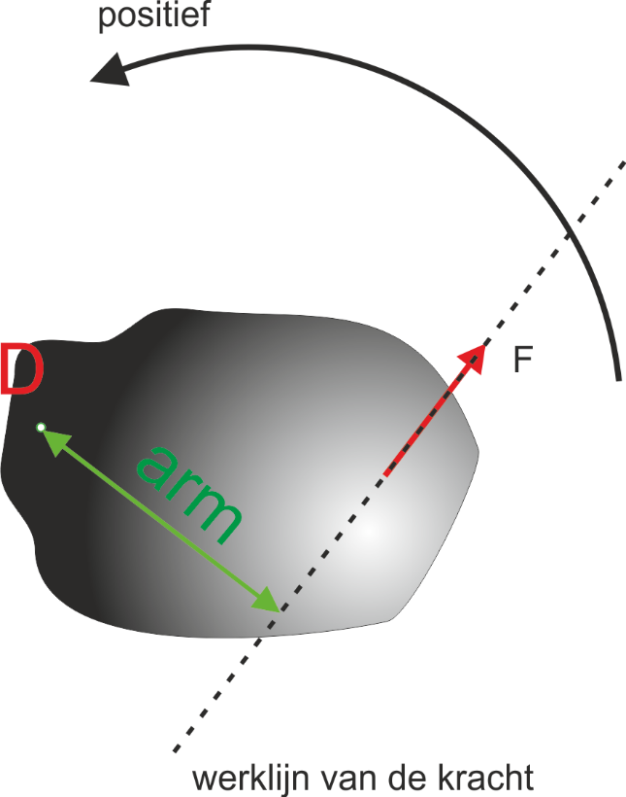
Arm
Arm is de afstand tussen het draaipunt en de werklijn van de kracht
Werklijn ligt in het verlengde van de kracht
Moment is positief als het een draaiing tegen de klok in veroorzaakt
Als de werklijn door het draaipunt gaat is het moment 0

Slide 8
Huiswerk
Formatieve toets op learnbeat
  code: A247E4
Maken opgaven 4 t/m 8
Maken opgaven 9, 11, 14, 15

Slide 9
8.2 Hefboomwet
Na deze paragraaf kun je:
  de hefboomwet formuleren
  de hefboomwet toepassen op voorwerpen waarop 3 krachten werken
  aangeven aan welke voorwaarden de krachten op een lichaam in rust moeten voldoen
  uitleggen hoe katrollen werken

Slide 10
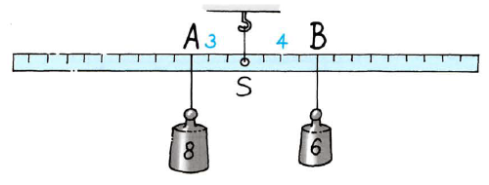
Hefboomwet
Evenwicht als:
(massa x afstand)_{links} = (massa x afstand)_{rechts}
m₁ x d₁ = m₂ x d₂

Slide 11
Algemener
Geen draaiing als:
M_{som} = 0 of
F₁ ⋅ r₁ = F₂ ⋅ r₂
F₂
F₁

Slide 12
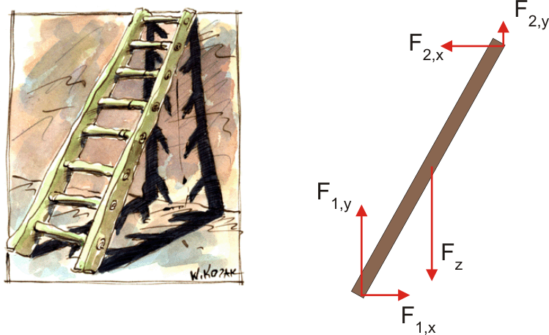
Werkwijze
Voorwerp “vrij”maken
  Zwaartekracht in Z
  Krachten in “contact”-punten

Slide 13
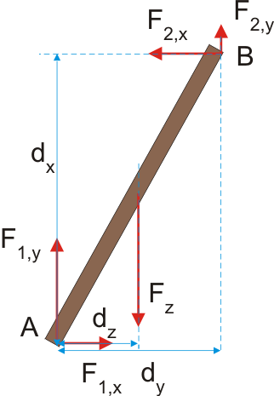
formules toepassen
F_{som} = 0 (x- en y-richting)
  F_{1,x} = F_{2,x}
  F_{z} = F_{1,y} + F_{2,y}
M_{som} = 0
  Kies een handig draaipunt, b.v. A want dan doen F_{1,x} en F_{1,y} niet meer mee (arm = 0)
  M_{som,A} = -F_{z}·d_{z} + F_{2,x}·d_{x} + F_{2,y}·d_{y} = 0

Slide 14
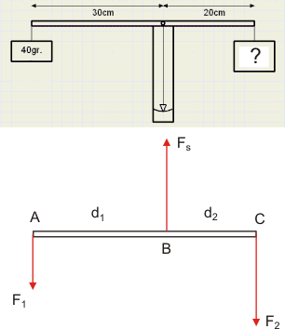
Voorbeeld 1: balans
F_{som} = 0
  F₁ + F₂ = F_{s}
M_{som,B} = 0
  F₁ ⋅ d₁ - F₂ ⋅ d₂ = 0 of
  F₁ ⋅ d₁ = F₂ ⋅ d₂ of
  m₁ ⋅ g ⋅ d₁ = m₂ ⋅ g ⋅ d₂
  m₁ ⋅ d₁ = m₂ ⋅ d₂
  hefboomregel

Slide 15
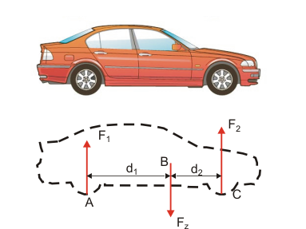
Voorbeeld 2: auto
F_{som} = 0
  F₁ + F₂ = F_{z}
M_{som,A} = 0
  -F_{z} ⋅d₁ + F₂ ⋅(d₁+d₂) = 0 of
  F_{z} ⋅d₁ = F₂ ⋅(d₁+d₂)

Slide 16
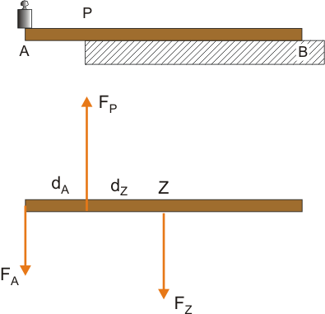
Voorbeeld 3: liniaal nog net in evenwicht
F_{som} = 0
  F_{A} + F_{Z} = F_{P}
M_{som,A} = 0
  F_{P} ⋅ d_{A} - F_{Z} ⋅ (d_{A} + d_{Z})= 0
M_{som,P} = 0
  F_{A} ⋅ d_{A} - F_{Z} ⋅ d_{Z} = 0
M_{som,Z} = 0
  F_{A} ⋅ (d_{A} + d_{Z}) - F_{P} ⋅ d_{Z} = 0

Slide 17
Onthoud
Als je een opgave hebt met 3 krachten
  Kies één van de aangrijpingspunten als draaipunt
  De momenten van de andere twee krachten ten opzichte van het gekozen draaipunt zijn dan gelijk aan elkaar

Slide 18
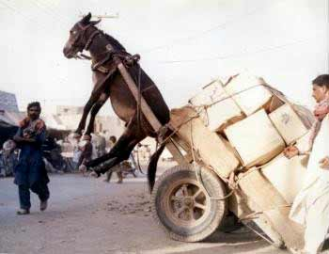
Huiswerk
Formatieve toets op learnbeat
  code: A247E4
Opgaven 17, 20, 23, 24

Slide 19
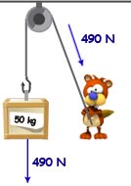
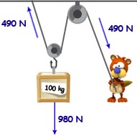
Katrollen
in één touw is de spankracht overal hetzelfde
vast katrol verandert de richting van de kracht; niet de grootte
losse katrol halveert de kracht
kijk hoeveel meter touw je moet binnenhalen om het voorwerp 1 meter omhoog te tillen

Slide 20
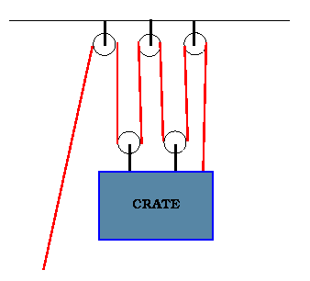
Voorbeeld
Krat weegt 200 N
Hoe groot is de trekkracht?
Oplossing:
  Om het voorwerp 1 meter op te tillen moet je 5 meter touw binnen halen
  Trekkracht is dus 200/5 = 40 N
Als de wielen massa hebben wordt het iets ingewikkelder!

Slide 21
Opgaven
Bij de volgende opdrachten moet je steeds de volgende vragen beantwoorden:
Hoeveel meter touw moet je binnenhalen om het voorwerp 1 meter op te tillen.
Met welke kracht moet je trekken om het voorwerp net op te tillen
Hoeveel kracht werkt er op het plafond

Slide 22
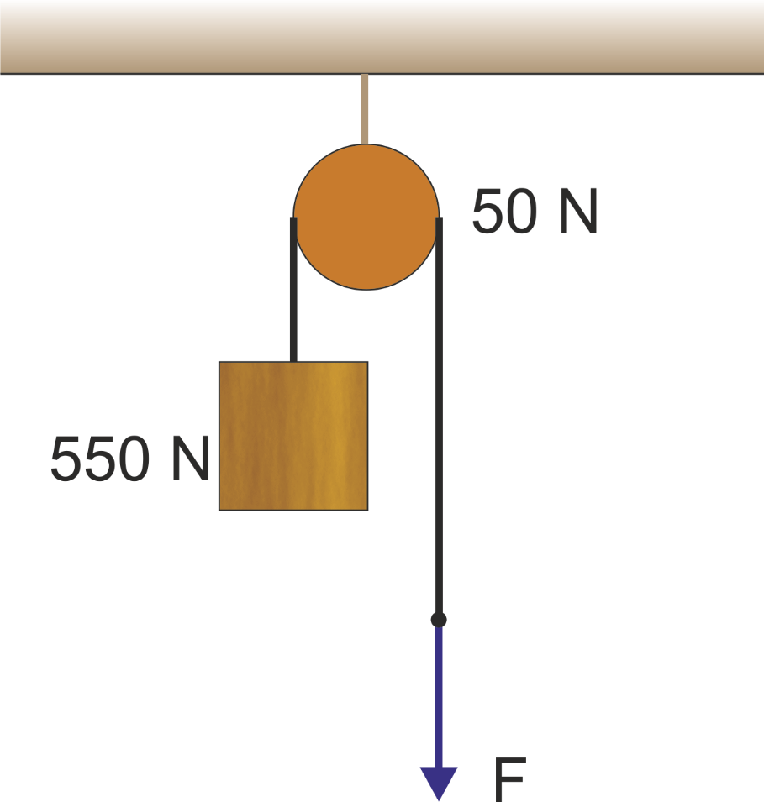
opgave 1
Antwoorden
1 meter
550 N
1150 N

Slide 23
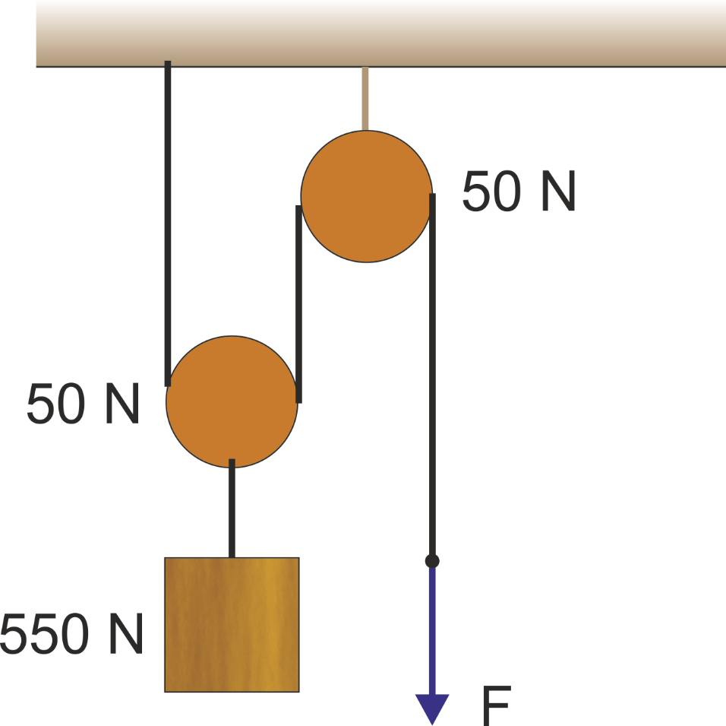
opgave 2
Antwoorden
2 meter
300 N
950 N

Slide 24
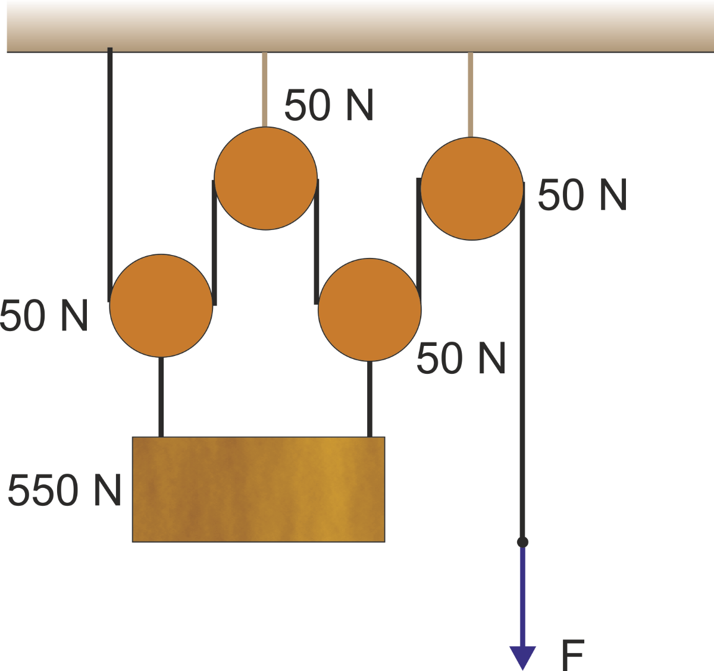
opgave 3
Antwoorden
4 meter
650/4 = 163 N
913 N

Slide 25
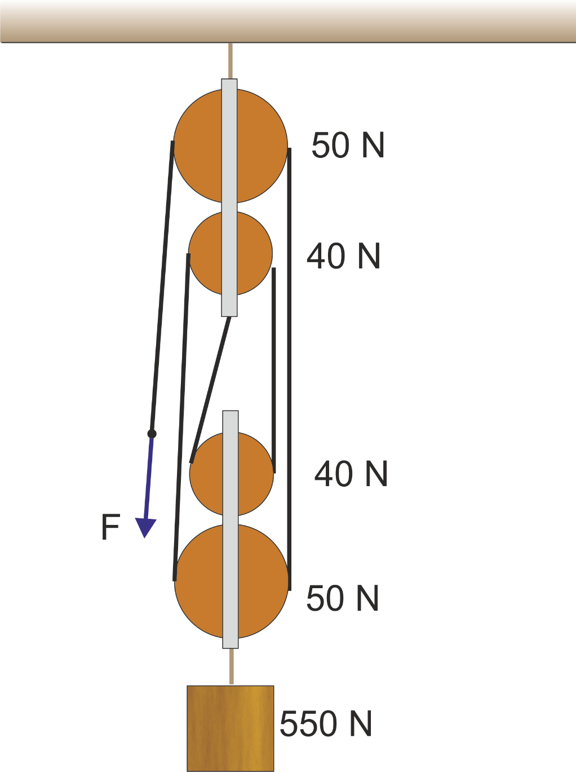
opgave 4
Antwoorden
4 meter
160 N
890 N

Slide 26
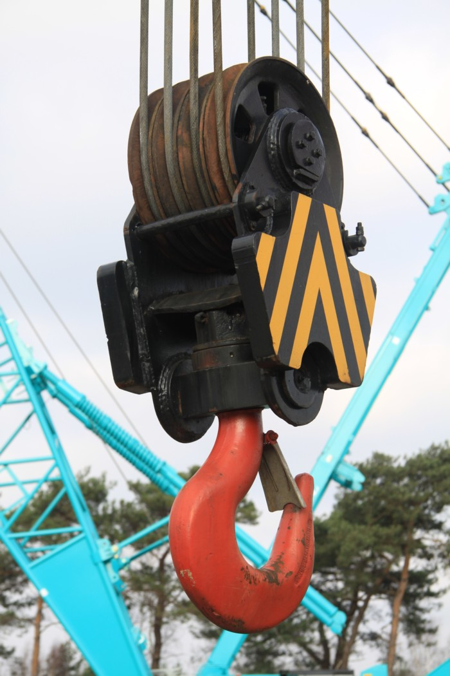
Huiswerk
Maken 18, 22, 25

Slide 27
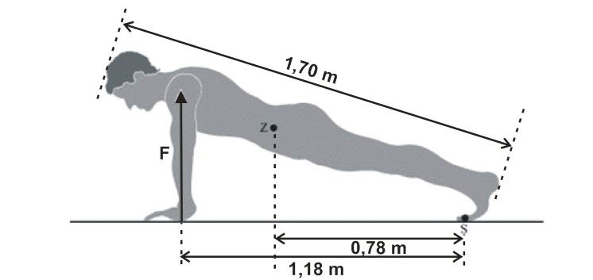
8.3 Menselijk lichaam
Na deze paragraaf kun je:
  aangeven wanneer voorwerpen in labiel of stabiel evenwicht zijn
  berekeningen maken aan krachten en hefbomen in het menselijk lichaam

Slide 28
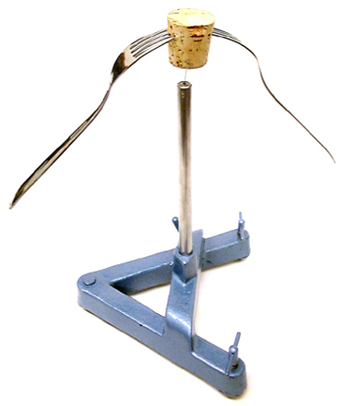
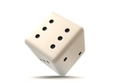
Stabiel en labiel evenwicht
Stabiel
  Na een verstoring gaat het terug naar de oorspronkelijke stand
  Door een verstoring gaat het zwaartepunt omhoog
  Zwaartepunt ligt onder het draaipunt
Labiel
  Na een verstoring valt het om
  Door een verstoring gaat het zwaartepunt omlaag
  Zwaartepunt ligt boven het draaipunt

Slide 29
Huiswerk
Maken
Formatieve toets op learnbeat
  code: 3TSU97
opdrachten 29, 30, 32, 33

